Slide 1
CSS 고급활용
2017243008 함예은
2016225197 곽승민

Slide 2
CONTENTS 1.배치
블록 박스와 인라인 박스
박스의 유형 제어
박스의 배치 position
float 프로퍼티를 이용한 유동 배치
수직 쌓기 z-index
visibility
콘텐츠를 자를 것인지 overflow

Slide 3
CH.1
CH.2
CH.3
CH.4
CH.5
CH.6
CH.7
블록 박스와 인라인 박스
블록 태그 : <p>, <h1>, <div>, <ul>
인라인 태그 : <span>, <a>, <img>
※ 블록태그와 인라인 태그의 차이점??
-> 블록태그 는 새 라인에서 시작하고, 옆에 다른 태그를 배치할 수 없다.
-> 인라인 박스 는 블록 안에 배치하고, 옆에 다른 태그를 배치 할 수 있다.

Slide 4
CH.1
CH.2
CH.3
CH.4
CH.5
CH.6
CH.7
박스의 유형 제어, display
Display 프로퍼티??
-> 디폴트 박스 유형을 무시하고 박스 유형을 달리 지정할 수 있다.
ex) display : block -- 블록박스
display : inline -- 인라인박스
display : inline-block -- 인라인 블록 박스

Slide 5
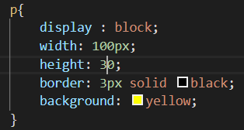


CH.1
CH.2
CH.3
CH.4
CH.5
CH.6
CH.7
박스의 유형 제어, display
display : block 의 경우

Slide 6


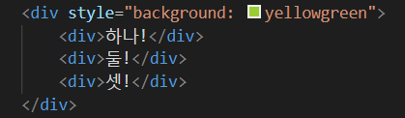
CH.1
CH.2
CH.3
CH.4
CH.5
CH.6
CH.7
박스의 유형 제어, display
display : inline 의 경우

Slide 7
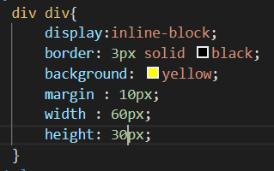

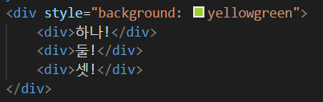
CH.1
CH.2
CH.3
CH.4
CH.5
CH.6
CH.7
박스의 유형 제어, display
display : inline-block 의 경우
display : inline-block 의 특징!
-> inline-block의 경우 inline과 다르게
블록의 넓이, 높이, 여백 등을 지정 가능합니다.

Slide 8
CH.1
CH.2
CH.3
CH.4
CH.5
CH.6
CH.7
박스의 배치, position
Position의 종류
1. 정적 배치 position : static -> 디폴트 값
2. 상대 배치 position : relative
3. 절대 배치 position : absolute
4. 고정 배치 position : fixed
5. 유동 배치 . float : left
float : right

Slide 9
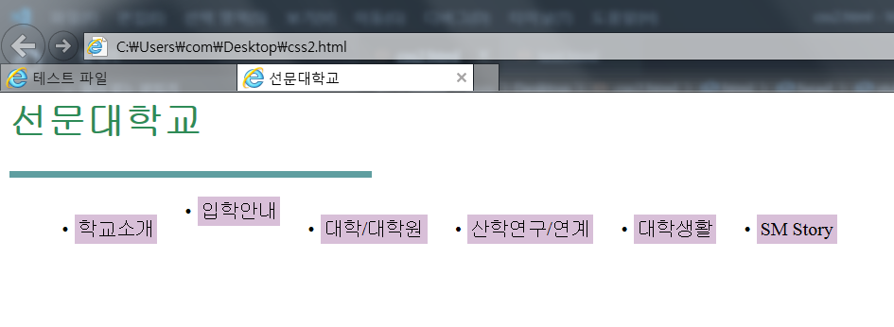
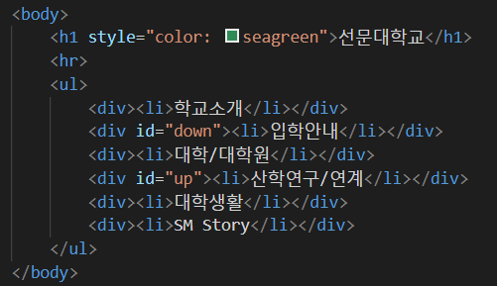
CH.1
CH.2
CH.3
CH.4
CH.5
CH.6
CH.7
박스의 배치, position
Ex) 상대 배치 position : relative
Html 부분

Slide 10
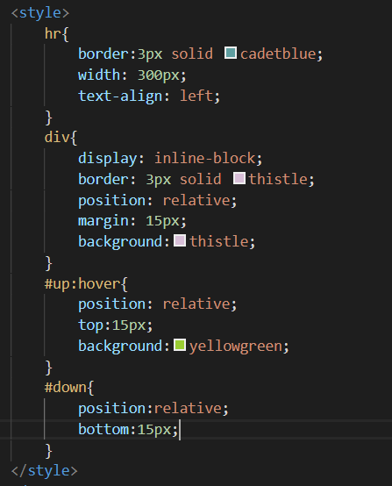
CH.1
CH.2
CH.3
CH.4
CH.5
CH.6
CH.7
박스의 배치, position
Ex) 상대 배치 position : relative
CSS 부분

Slide 11
CH.1
CH.2
CH.3
CH.4
CH.5
CH.6
CH.7
Float 프로퍼티를 이용한 유동 배치
Float 프로퍼티를 지정 시 태그를 항상 오른쪽이나 왼쪽에 위치 시킬 수 있습니다.
Ex) 광고, 공지 등에 적합

Slide 12
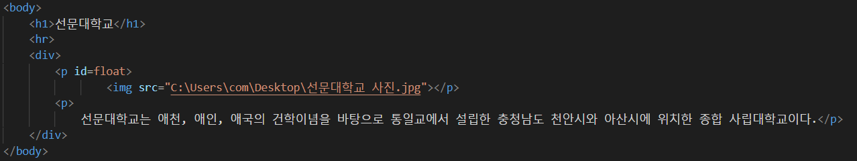
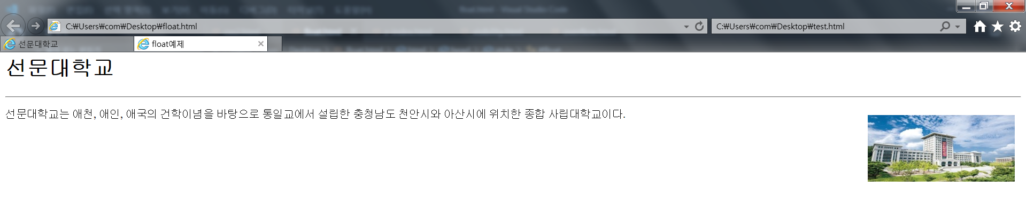
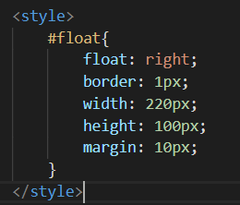
CH.1
CH.2
CH.3
CH.4
CH.5
CH.6
CH.7
Float 프로퍼티를 이용한 유동 배치

Slide 13
CH.1
CH.2
CH.3
CH.4
CH.5
CH.6
CH.7
Z-index를 이용한 수직 쌓기
I. HTML 태그들을 Z축을 따라 수직으로 쌓는 순서를 지정하는 프로퍼티이다.
II. 프로퍼티의 값이 클수록 위에 쌓인다.
III. Z-index는 position 프로퍼티가 relative, absolute인 경우에만 작동된다.

Slide 14
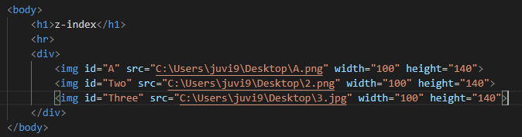
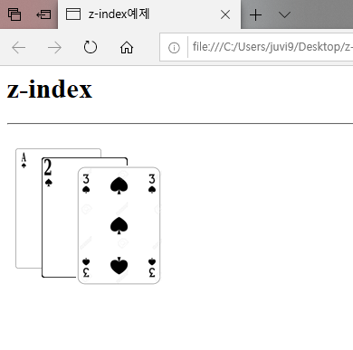
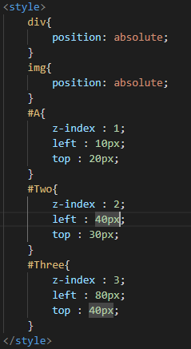
CH.1
CH.2
CH.3
CH.4
CH.5
CH.6
CH.7
Z-index를 이용한 수직 쌓기

Slide 15
CH.1
CH.2
CH.3
CH.4
CH.5
CH.6
CH.7
Visibility
I. HTML 태그를 출력할 것인지 숨길 것인지 지정할 수 있다.
II. visibility : hidden; 은 출력공간을 할당한 채 보이지만 않게 한다.
III. visibility : visible;
hidden;

Slide 16
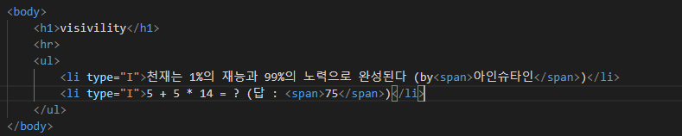
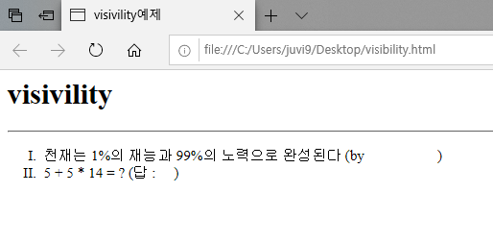

CH.1
CH.2
CH.3
CH.4
CH.5
CH.6
CH.7
Visibility

Slide 17
CH.1
CH.2
CH.3
CH.4
CH.5
CH.6
CH.7
overflow
I. HTML 콘텐츠가 width와 height 프로퍼티에 주어진 크기를 넘어가는 경우
콘텐츠를 자를 것인지 말 것인지 지정하는 프로퍼티
II. 블록 태그에만 지정된다.
III. Width와 height 프로퍼티에 박스 크기가 지정되어 있어야 한다.
IV. overflow : visibility (디폴트)
hidden
. scroll
. auto

Slide 18
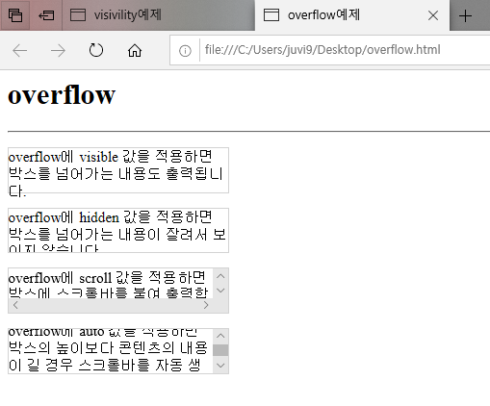
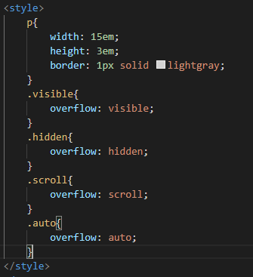
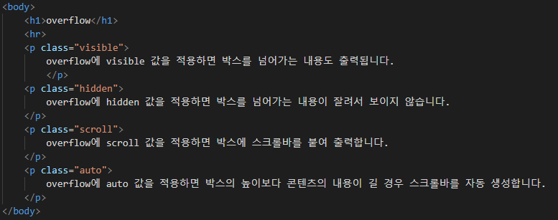
CH.1
CH.2
CH.3
CH.4
CH.5
CH.6
CH.7
overflow
visible의 경우
hidden의 경우
scroll의 경우
auto의 경우

Slide 19
THANK YOU FOR LISTENING

